Slide 1
«ЛУЧШИЙ ПО СТРОИТЕЛЬНОЙ ПРОФЕССИИ»
Презентация к мероприятиям, проводимым в рамках недели

Slide 2
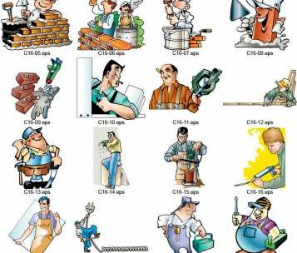
Есть профессии вечные, как хлеб насущный, как родной кров.
Штукатур;
Маляр строительный.

Slide 3
История профессии:
Первые штукатуры появились в Древнем Египте за 5000 лет до н. э. Работали эти люди с гипсом и глиной. Их задача заключалась в том, чтобы выровнять поверхность стен как изнутри, так и снаружи зданий. Это была технология высокого качества, поскольку их работа сохранилась и по сей день, а труды нынешних строителей отваливаются от стены уже через 10 лет. На протяжении веков изменения происходили не только в составе раствора, но и в типе используемых инструментов. Широко распространённый ныне цемент придумали в XIX веке путём обжигания некоторых его составных — гипса, глины, извести и др. Тогда же штукатуры стали широко применять этот материал. На территории нашей страны цемент впервые стали использовать при строительстве храмов, а уже потом для зданий другого назначения.…
Неизвестно когда появился на Земле первый маляр. Технология изготовления красок из охры и животного жира известна людям как минимум 20 тысяч лет. Примерно тогда же появились первые окрашенные предметы, что свидетельствует о знакомстве человека с малярским ремеслом. Множество таких изделий достались учёным в наследство от цивилизаций шумеров, египтян, китайцев, ольмеков и прочих. В руинах зданий ещё начала Минойской цивилизации в Греции были обнаружены окрашенные элементы стен. Но упоминания о малярах, как о профессии, отделившейся от остальных строителей и от художников, относятся к средине XIX века, так как до этого времени готовые краски не выпускались. Это затрудняло их использование на производстве, потому что нужно было самим доставать и смешивать ингредиенты.…

Slide 4
Социальная значимость профессии в обществе:
Строители создают очень ценный товар — недвижимость. О ней мечтают сотни миллионов людей по всей планете. Причастны к созданию этой ценности и штукатуры. При сдаче многоэтажного дома подрядчиком должны быть оштукатурены огромные площади, поэтому при выполнении внутренних работ на стройке такого здания трудится несколько десятков штукатуров.
Маляр вдыхает жизнь в серые постройки и предметы, предаёт им эстетический вид. Представьте себе, что здания будут просто поштукатурены, деревянные поручни и парты останутся в коричневых и чёрных пятнах от грязных рук, а корабли так и будут плавать ржавыми, пока не утонут. Краска не просто украшает поверхность, она ещё защищает её от коррозии и разрушения. Разумеется, что без покраски поверхностей трубопроводы, автомобили и металлические крыши за несколько лет приходили бы в негодность.

Slide 5
Массовость и уникальность профессии:
Люди с такой профессией работают в разных организациях. Ведь не только строительные компании содержат бригады штукатуров. Такие специалисты работают ещё и в крупных организациях с большим объёмом своих помещений, которые нужно постоянно ремонтировать и перестраивать. Многие штукатуры предпочитают искать заказы сами, не нанимаясь на какую-либо фирму. Строители этой профессии должны быть физически выносливы и не иметь аллергии на пыль. При наличии соответствующего образования штукатур может со временем стать мастером отделочных работ, но вряд ли кто-то на это пойдёт, поскольку такой работник получает меньше денег.
В наше время маляра встретить несложно. Любые внутренние и фасадные работы на строительной площадке не обходятся без этих специалистов. Люди такой профессии зачастую работают в строительных и монтажных организациях, а также на промышленных предприятиях. Важнейшим требованием к профессии является отсутствие аллергических заболеваний, поскольку растворитель, что входит в состав красок, представляет собой вредное органическое вещество, которое приводит к сильному ухудшению состояния здоровья людей с такими недугами. Маляр должен также быть аккуратным и, желательно, не бояться высоты, ведь стены многоэтажных зданий тоже нужно красить.

Slide 6
Краткое описание профессии:
В наше время есть разные способы облицевать кирпичные или бетонные стены внутри помещения: можно гипсокартонном, плиткой, облицовочными панелями и т. п. Но все же, зачастую предпочтение отдаётся старому способу — штукатурке. Это такой процесс, когда стены покрывают слоем раствора из песка, цемента или гипса. Плюсом такого решения можно считать экономию места, поскольку сам слой занимает не более 3–4 см. Штукатур — это специалист, который выполняет такую работу.
Наверное, большинство из нас хоть раз что-то красили-либо загородный дом, либо забор, или же дверь в квартире. Тот, кто занимается этим почти каждый день и зарабатывает этим на жизнь, называется маляр. Такой человек тоже художник, только у него вместо полотна служат здания, машины и прочие объекты. Не каждый, кто взял в руки кисточку и банку краски, сумеет перекрасить поверхность как настоящий профессионал. Этому ремеслу также нужно учиться.

Slide 7
Риски профессии:
Плюсом этой работы следует считать хорошую оплату труда и то, что она чаще всего выполняется внутри здания, а значит, не придётся сильно мёрзнуть или жариться на солнце. Но всё-таки это нелёгкий труд, при котором невозможно оставаться чистым. После рабочего дня у штукатура песок и гипс скрепит на зубах, а также возможен кашель из-за осевшей в лёгких пыли. Разумеется, что это не самый безопасный для здоровья труд.
Преимуществом такой профессии есть её интернациональность. Ведь маляр нужен в любой стране — здания красят везде. И нет каких-то сложных отличий в работе, к примеру, румынских и бразильских маляров. Этому ремеслу несложно научиться. Существенным недостатком такой работы нужно считать все тот же растворитель, который может за несколько лет человека довести до астмы.

Slide 8
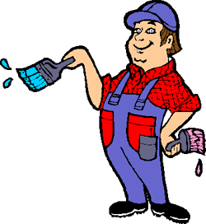
Где получить профессию?
Такую профессию можно получить в нашем училище.

Slide 9
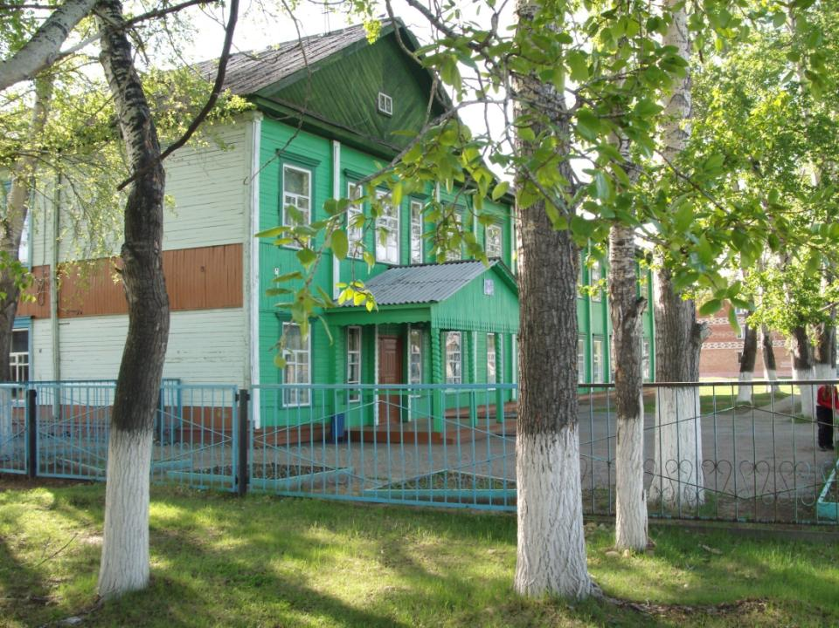
ОБЛАСТНОЕ ГОСУДАРСТВЕННОЕ БЮДЖЕТНОЕ ОБРАЗОВАТЕЛЬНОЕ УЧРЕЖДЕНИЕ НАЧАЛЬНОГО ПРОФЕССИОНАЛЬНОГО ОБРАЗОВАНИЯ ПРОФЕССИОНАЛЬНОЕ УЧИЛИЩЕ № 39

Slide 10
Трудовые обязанности штукатура:
Основная цель штукатурных работ: придавать постройкам окончательный вид – отделывать их. Поэтому оштукатуривание относят к отделочным работам, завершающим весь комплекс строительных работ. В ходе строительства выполнение штукатурных работ занимает определенное место: их нельзя начать раньше положенного срока или отложить на последний момент.
Главная задача штукатура отделать все поверхности так, чтобы здание выглядело идеально. Ровные, без впадин и бугров, стены и потолки, гладкие дверные и оконные откосы, геометрические четкие архитектурные детали, аккуратно разрезанные фасады – вот отнюдь не полный перечень требований к штукатурной обработке поверхностей. Архитектурные детали, с которыми имеет дело штукатур, бывают самые разнообразные. Наиболее простые из них – падуги, получающиеся в углах между стенами и потолками в виде плавно округленного перехода стены в потолок. К более сложным относятся криволинейные тяги и каннелюры. Каннелюры – это декоративные канавки одинаковой формы; как правило, вертикальные полукруглые, образуемые на поверхности колонн, полуколонн или пилястр. Штукатуры , первыми начинающие отделку здания, создают основу – свою особую грань на алмазе, которую потом дополняют рабочие других профессий, доводя здание до совершенства…

Slide 11
Трудовые обязанности маляра строительного:
Многое в работе маляра зависит от выбора состава красок. Цвет и оттенок, блеск или матовость, прозрачность определяют декоративные качества отделки, а стойкость краски к действию света, воды, содержащихся в атмосфере города газов – ее эксплуатационные свойства. Успешное выполнение профессиональных задач требует от маляра хорошего художественного вкуса, высокой эстетической культуры. Зрение – его основной помощник и контролер. Ему нужно обладать высокой наблюдательностью и большой точностью зрительного восприятия и пространственного представления, уметь анализировать пространственное расположение декоративных форм, ширину и длину линий, пропорций в рисунке. Особенно высоки требования к различению тонких нюансов цвета.

Slide 12
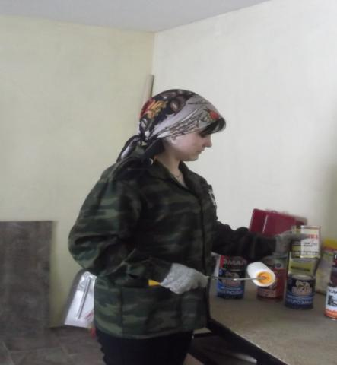
Наши учащиеся на производственном обучении:

Slide 13
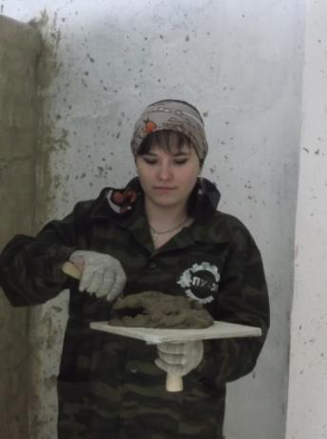
Набрасывание раствора мастерком с сокола:

Slide 14
Восстребованность на рынке труда:
Одними из востребованных профессий в настоящее время являются профессии штукатура и маляра строительного. Их плюсы заключаются в том, что вы всегда и без проблем найдете интересную работу, и при том, хорошо оплачиваемую. Чаще всего они занимаются подготовкой под окраску бетонных, металлических и деревянных конструкций, наклеивает обои, окрашивает стены и потолки, штукатурит, окрашивает фасады зданий и т.д. Это творческая профессия, и тебе пригодятся: хороший эстетический вкус, творческое мышление, развитый глазомер, координация движения рук, аккуратность и внимательность.

Slide 15
Восстребованность на рынке труда:
По окончанию учебы ты можешь устроиться в строительные организации, реставрационные мастерские, а также ремонтно-строительные и жилищно - коммунальные управления.
Штукатур и маляр строительный – это профессия для тебя. Она отлично подходит как юношам, так и девушкам!

